Slide 1

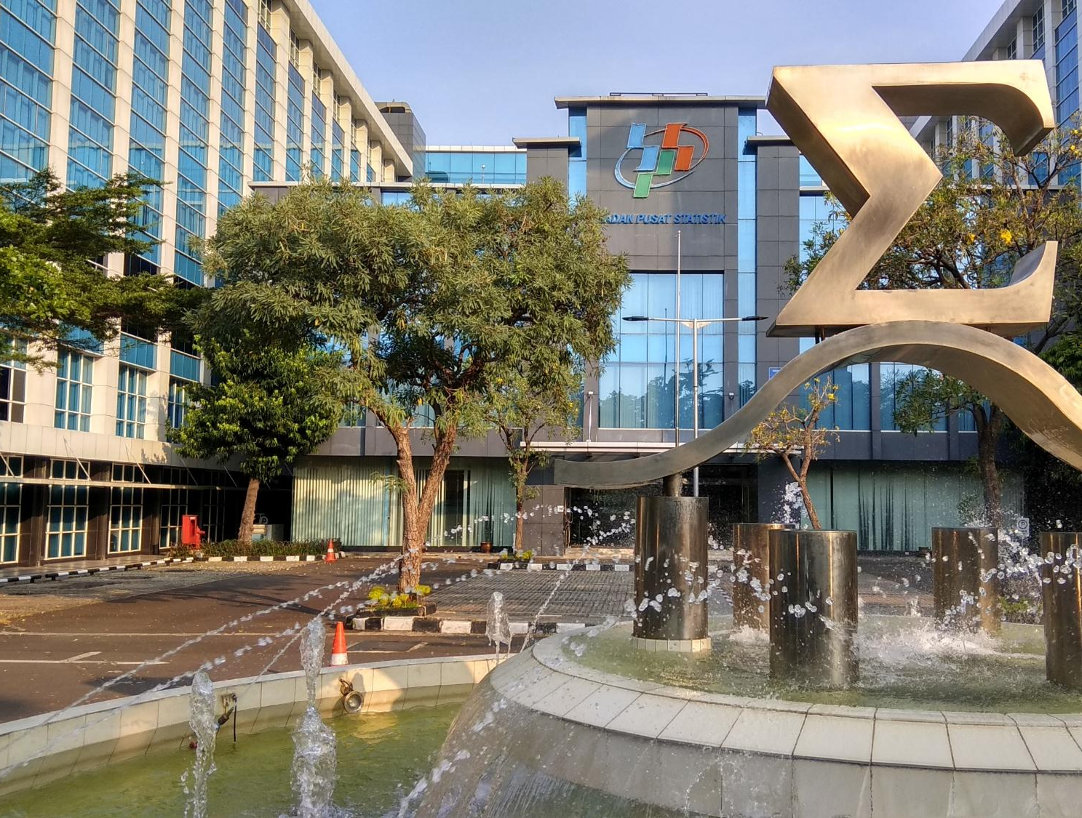

FOCUS GROUP DISCUSSION
PUBLIKASI
Kabupaten Kuantan Singingi Dalam Angka 2021
Teluk Kuantan, 17-02-2021

Slide 2


(Perpres No. 39 Tahun 2019)
Diundangkan Tanggal 17 Juni 2019

Slide 3
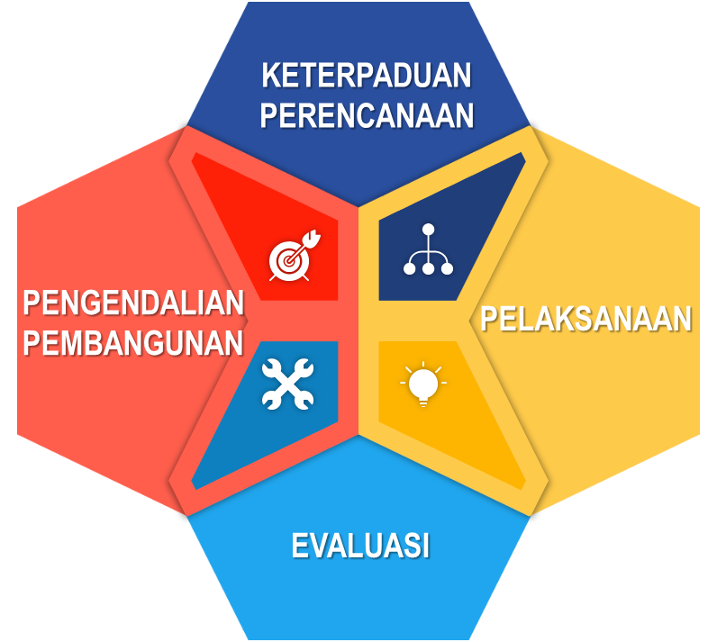

SATU DATA INDONESIA
PERAN DATA DALAM PEMBANGUNAN
Kebijakan TATA KELOLA DATA pemerintah untuk menghasilkan data yang akurat, mutakhir, terpadu, dapat dipertanggung
jawabkan, mudah diakses, dan dibagi pakaikan

Slide 4



Data yang Dihasilkan Produsen Data Harus…
PRINSIP SATU data
Memenuhi Standar Data
1
(Perpres Satu Data Indonesia, Pasal 3)
2
Memiliki Metadata
Memenuhi kaidah Interoperabilitas Data
3
Menggunakan Kode Referensi dan/atau Data Induk
4

Slide 5













PENYELENGGARA SDI
SDI Nasional
Satu Data Indonesia
SDI Daerah
Dewan Pengarah
Pembina Data Statistik Daerah
Forum Satu Data Provinsi
Ketua
Anggota
Sekretariat
Walidata
Provinsi
BPS Provinsi
Instansi daerah yang bertugas mengelola dan menyebarluaskan data
Produsen Data
1
OPD A
OPD B
OPD C
Sekretariat
Pembina Data Statistik
Pembina Data Geospasial
Standar Metadata Interoperabilitas KodeReferensi dan Data Induk
Sekretariat
Pembina Data Statistik Daerah
Walidata
Forum Satu Data Kab/Kota
Kabupaten/Kota
Walidata
Produsen Data
Walidata
Produsen Data
Instansi daerah yang bertugas mengelola dan menyebarluaskan data
BPS Kab/Kota
dan/ atau
dan/ atau
Produsen Data
Kementerian/Lembaga A
Kementerian/Lembaga B
Forum Satu Data
OPD A
OPD B
OPD C

Slide 6




Forum SATU data
Forum Satu Data Indonesia adalah wadah komunikasi dan koordinasi Instansi Pusat dan/atau Instansi Daerah untuk penyelenggaraan Satu Data Indonesia
Khusus forum data Tingkat Pusat (Pasal 10):
Membahas Kode Referensi dan/atau Data Induk
Menyepakati hasil pembahasan di poin (a) terkait:
Kode Referensi dan/atau Data Induk;
Instansi Pusat yang unit kerjanya menjadi Walidata atas Kode Referensi dan/atau Data Induk tersebut.
Menyampaikan hasil pembahasan sebagaimana dimaksud pada poin (b) kepada Pembina Data untuk ditetapkan
PENTINGNYA
FORUM
SATU
DATA
Berkomunikasi dan berkoordinasi dalam penyelenggaraan Satu Data Indonesia (Pasal 16 ayat 4)
Bersama dengan dewan pengarah menyelesaikan permasalahan yang timbul dalam pertemuan koordinasi (Pasal 16 ayat 6)
Membahas dan Menentukan Daftar Data yang akan dikumpulkan di tahun selanjutnya (pasal 27 ayat 2) serta Daftar Data Prioritas (pasal 28 ayat 3)

Slide 7
PEMBINAAN DISEMINASI STATISTIK
Penguatan Statistik Sektoral

Slide 8
Outline
Pembinaan Statistik
Konsultasi dan Rekomendasi Kegiatan Statistik
Metadata
Survei Kebutuhan Data
“Dokumentasi data dan kegiatan statistik”
“Fungsi BPS sebagai pembina statistik tertuang dalam UU No. 16 Tahun 1997 tentang Statistik”
“Penilaian terhadap data dan pelayanan BPS”
“Salah satu bentuk Pelayanan Statistik Terpadu (PST) yang disediakan oleh BPS”
Notes:
Dalam UU No. 16 Tahun 1997 tentang Statistik tercantum bahwa BPS melakukan pembinaan terhadap penyelenggaraan kegiatan statistik. Hal tersebut ditegaskan dalam PP No. 51 Tahun 1999 tentang Penyelenggaraan Statistik. Pembinaan statistik dilaksanakan dalam rangka mewujudkan Sistem Statistik Nasional.
Salah satu bentuk pembinaan statistik adalah penyediaan layanan konsultasi dan rekomendasi kegiatan statistik bagi penyelenggara kegiatan statistik, baik sektoral maupun khusus. Layanan konsultasi dan rekomendasi kegiatan statistik dilaksanakan oleh Subdit Rujukan Statistik BPS, Bidang IPDS BPS Provinsi, dan Seksi IPDS BPS Kabupaten/Kota. Adapun pelaksanaannya diatur dalam PP No. 51 Tahun 1999 tentang Penyelenggaraan Statistik.
Setiap penyelenggaraan kegiatan statistik, baik sensus, survei, maupun kompilasi produk administrasi harus menyertakan metadata. Hal tersebut ditujukan untuk menyusun database metadata statistik dan memudahkan dalam pencarian kembali.
Seluruh data dan layanan yang diberikan BPS dinilai oleh masyarakat pengguna data dan layanan melalui Survei Kebutuhan Data (SKD). SKD menghasilkan Indikator Kinerja Utama (IKU) yang digunakan untuk menilai kinerja dari unit kerja dan satuan kerja BPS.

Slide 9

Pembinaan Statistik
“Fungsi BPS sebagai pembina statistik tertuang dalam UU No. 16 Tahun 1997 tentang Statistik”

Slide 10
Pengertian Pembinaan Statistik
“Kegiatan secara berencana dan terarah untuk lebih menyempurnakan tata statistik yang ada agar sesuai dengan perkembangan masyarakat”
Pembinaan statistik harus mampu mengarahkan dan menampung kebutuhan-kebutuhan statistik

Slide 11
Tujuan dan Sasaran Pembinaan Statistik
PP No. 51 Tahun 1999 tentang Penyelenggaraan Statistik, Pasal 59
Pembinaan statistik ditujukan untuk lebih:
Meningkatkan kontribusi dan apresiasi masyarakat terhadap statistik
Membangun satu pusat rujukan informasi statistik nasional
Mengembangkan Sistem Statistik Nasional (SSN)
Mendukung pembangunan nasional
Sasaran pembinaan statistik mencakup:
Penyelenggara kegiatan statistik
Responden
Pengguna statistik

Slide 12
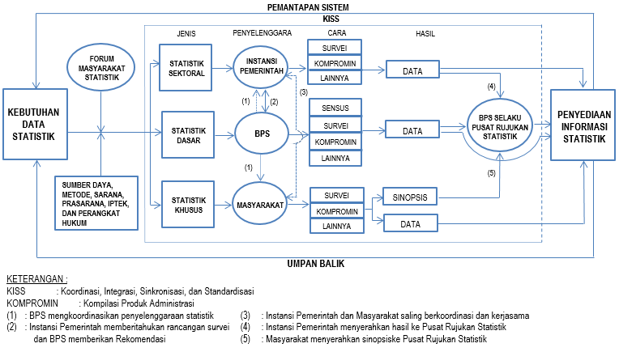
Sistem Statistik Nasional
Kepka BPS No. 5 Tahun 2000 tentang Sistem Statistik Nasional
Statistik Sektoral
K/L/I/D
Statistik Dasar
BPS
Statistik Khusus
Masyarakat

Slide 13


Pengertian dan Jenis Statistik
UU No. 16 Tahun 1997 tentang Statistik & PP No. 51 Tahun 1999 tentang Penyelenggaraan Statistik
Statistik adalah data yang diperoleh dengan cara pengumpulan, pengolahan, penyajian, dan analisis serta sebagai sistem yang mengatur keterkaitan antar unsur dalam penyelenggaraan statistik.
Dengan kata lain, statistik merupakan hasil dari penyelenggaraan kegiatan statistik
Statistik Dasar
Statistik Sektoral
Statistik Khusus
Dimanfaatkan untuk keperluan yang bersifat luas oleh pemerintah dan masyarakat
Ciri-ciri: lintas sektor, makro berskala nasional
Dimanfaatkan oleh instansi tertentu untuk memenuhi tugas pokok instansi tersebut
Dimanfaatkan untuk kebutuhan spesifik dunia usaha, pendidikan, sosial budaya, dan kepentingan lain
Kementerian/Lembaga/Dinas/Instansi (K/L/D/I)
Stat. Dasar
Stat. Sektoral
Stat. Sektoral
Stat. Sektoral
Stat. Khusus
BPS
A
B
C
Swasta/Individu

Slide 14
Mekanisme Kerja Statistik Sektoral di Daerah
Satu Data
2. Mengajukan rancangan kegiatan statistik sektoral dalam rangka rekomendasi
1. Mengajukan usulan kegiatan statistik sektoral
OPD A
5. Mengirimkan hasil kegiatan statistik sektoral
6. Menyampaikan hasil kegiatan statistik sektoral dari OPD
Walidata Statistik Sektoral (seksi/bidang/dinas statistik)
OPD B
BPS
4. Menyampaikan surat rekomendasi dari BPS
3a. Mengirimkan surat rekomendasi
3b. Mengirimkan tembusan surat rekomendasi
OPD C
BAPPEDA
Forum Data

Slide 15
Cakupan Wilayah Pengajuan Rekomendasi Kegiatan Statistik
Apabila wilayah kegiatan statistik mencakup
satu provinsi atau beberapa kab/kota dalam satu provinsi
lebih dari satu provinsi
satu kabupaten/kota
Kepala BPS u.p. Direktur Diseminasi Statistik
Jl. dr. Sutomo No. 6 – 8 Jakarta 10710
Fax (021) 3863740
e-mail sirusa@bps.go.id
Kepala BPS Provinsi u.p. Kepala Bidang Integrasi Pengolahan dan Diseminasi Statistik (IPDS)
Kepala BPS Kab/Kota
u.p. Kepala Seksi Integrasi Pengolahan dan Diseminasi Statistik (IPDS)
Pemberitahuan rancangan survei disampaikan kepada
Jika kegiatan statistik diselenggarakan oleh instansi pemerintah pusat di wilayah tertentu
Rancangan survei disampaikan kepada Kepala BPS u.p. Direktur Diseminasi Statistik dengan tembusan kepada Kepala BPS wilayah bersangkutan

Slide 16
Cakupan Wilayah Pengajuan Rekomendasi Kegiatan Statistik
Apabila wilayah kegiatan statistik mencakup
satu provinsi atau beberapa kab/kota dalam satu provinsi
lebih dari satu provinsi
satu kabupaten/kota
Kepala BPS u.p. Direktur Diseminasi Statistik
Jl. dr. Sutomo No. 6 – 8 Jakarta 10710
Fax (021) 3863740
e-mail sirusa@bps.go.id
Kepala BPS Provinsi u.p. Kepala Bidang Integrasi Pengolahan dan Diseminasi Statistik (IPDS)
Kepala BPS Kab/Kota
u.p. Kepala Seksi Integrasi Pengolahan dan Diseminasi Statistik (IPDS)
Pemberitahuan rancangan survei disampaikan kepada
Jika kegiatan statistik diselenggarakan oleh instansi pemerintah pusat di wilayah tertentu
Rancangan survei disampaikan kepada Kepala BPS u.p. Direktur Diseminasi Statistik dengan tembusan kepada Kepala BPS wilayah bersangkutan

Slide 17
Identifikasi Data/Statistik
dilakukan berdasarkan sumber data/statistik tersebut
Pengumpulan data/statistik dengan cara sensus/survei
Data/statistik yang dihasilkan dari penyelenggaraan kegiatan statistik dasar, diidentifikasi sebagai
Data/statistik yang dihasilkan dari penyelenggaraan kegiatan statistik sektoral, diidentifikasi sebagai
Data/statistik yang dihasilkan dari penyelenggaraan kegiatan statistik khusus, diidentifikasi sebagai
Statistik Dasar
Statistik Sektoral
Statistik Khusus
Penduduk Indonesia menurut Provinsi 1971, 1980, 1990, 1995, 2000 dan 2010
Sumber data: Sensus Penduduk 1971, 1980, 1990, 2000 dan Survei Penduduk Antar Sensus (SUPAS) 1995
Angka Partisipasi Kasar (APK) menurut Provinsi, 2003-2010
Sumber data: Susenas 2003-2016
Volume, harga, dan jenis jagung yang diperjualbelikan, 2014
Sumber data: Survei Penggunaan Jagung 2014, Kementerian Pertanian
Persentase pengguna media (TV, Radio, dan Cetak), 2013
Sumber data: Media Measurement Survey (TV, Print, Radio) 2013, PT The Nielsen Company Indonesia

Slide 18
Khusus untuk statistik yang dikumpulkan dengan cara kompilasi produk administrasi, identifikasi dilakukan dengan cara mengidentifikasi walidata statistik tersebut.
Walidata adalah unit pada K/L/D/I yang bertugas mengumpulkan, mengelola, dan menyebarluaskan data yang dihasilkan oleh produsen data (Ranperpres Satu Data Indonesia versi 10 tanggal 29 Mei 2017)
Statistik Dasar
Statistik Sektoral
Statistik Khusus
Nilai Impor Perlengkapan Telekomunikasi Menurut Negara Asal Utama (Nilai CIF: juta US$), 2012–2016
Sumber data: Kompilasi Statistik Impor 2016, Subdit Statistik Impor, BPS
Jumlah unit tenaga listrik PLN, 2015
Sumber data: Kompilasi Statistik Ketenagalistrikan 2015, Ditjen Ketenagalistrikan, Kementerian ESDM
Indeks Ketimpangan Williamson Provinsi Bengkulu, 2014
Sumber data: Disparitas Pendapatan dan Arah Kebijakan Pembangunan Ekonomi Provinsi di Wilayah Belajasumba, 2014
Universitas Dehasen Bengkulu
Data yang disajikan di website BPS diklasifikasikan menurut jenis statistik
Notes:
EKSTERNAL

Slide 19
Hasil sensus/survei
Statistik Dasar | Statistik Sektoral | Statistik Khusus
Penduduk Indonesia menurut Provinsi 1971, 1980, 1990, 1995, 2000 dan 2010 Sumber data: Sensus Penduduk 1971, 1980, 1990, 2000 dan Survei Penduduk Antar Sensus (SUPAS) 1995 | Jumlah Sekolah, Guru, dan Murid Madrasah Aliyah (MA) di Bawah Kementerian Agama Menurut Provinsi, 2005/2006-2014/2015 Sumber data: Pendataan Sekolah, Kementerian Agama | -
Angka Partisipasi Kasar (APK) menurut Provinsi, 2003-2010 Sumber data: Susenas 2003-2016
Contoh data/statistik hasil klasifikasi pada website BPS dan Statistik Indonesia
Hasil kompilasi produk administrasi
Statistik Dasar | Statistik Sektoral | Statistik Khusus
Nilai Impor Perlengkapan Telekomunikasi Menurut Negara Asal Utama (Nilai CIF: juta US$), 2012–2016 Sumber data: diolah dari dokumen kepabeanan Ditjen Bea dan Cukai (PEB dan PIB) | Uang Beredar dan Faktor-Faktor yang Mempengaruhinya (miliar rupiah), 2012–2016 Sumber data: Statistik Ekonomi Keuangan Indonesia, Januari 2017, Bank Indonesia | Indeks Daya Saing Global Beberapa Negara 2013/2014–2016/2017 Sumber data: World Economic Forum: The Global Competitiveness Report 2013/2014–2016/2017
https://bps.go.id/

Slide 20
Statistik Dasar | Statistik Sektoral | Statistik Khusus
Penduduk, Rumahtangga, dan Rata-rata Anggota Rumahtangga menurut Kabupaten/Kota Administrasi, 2015 Sumber data: Proyeksi Penduduk dari Hasil Sensus Penduduk 2010 | Jumlah Kantor Bank Umum Menurut Status dan Kelompok, 2015 Sumber data: Bank Indonesia | Jumlah Nilai Transaksi Saham dan Indeks Harga Saham Gabungan, 2015 Sumber data: Bursa Efek Indonesia
Pengeluaran Rata-rata Per Kapita Perbulan Menurut Golongan Pengeluaran dan Kelompok Barang di Provinsi DKI Jakarta (rupiah), 2015 Sumber data: Survei Sosial Ekonomi Nasional, Maret 2015
Contoh klasifikasi data/statistik pada website BPS Daerah dan Daerah Dalam Angka

Slide 21
TERIMA KASIH

